Slide 1
第六节 空间直线及其方程
空间直线的一般方程
空间直线的对称式方程
与参数方程
两直线的夹角
直线与平面的夹角

Slide 2

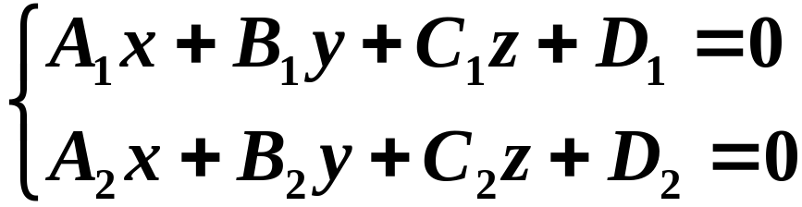






一、空间直线的一般方程
定义
空间直线可看成两平面的交线.
L
空间直线的一般方程
注
(2) 直线L的一般方程形式不是唯一的.

Slide 3





二、空间直线的对称式方程与参数方程
1.对称式方程
一条直线有无穷多方向向量.
方向向量的定义
如果一非零向量平行于
一条已知直线,
这个向量称
为这条直线的
方向向量.
若方向向量为
方向数.
直线的方向向量的方向余弦也称为直线的方向余弦

Slide 4


二、空间直线的对称式方程与参数方程
1.对称式方程
问题：已知直线L上一点
其方向向量为
则直线唯一确定，
求其方程.

Slide 5




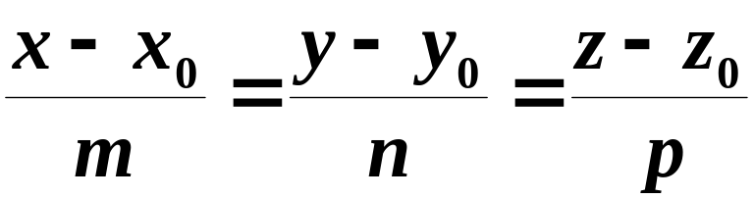

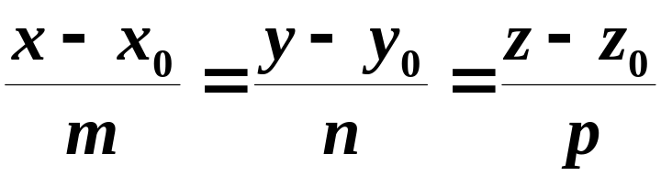






//
因为
故
//
令
直线的对称式方程
(点向式、标准式）
故
直线的参数方程
问：点向式方程是个连续等式，相当于几个等式？

Slide 6






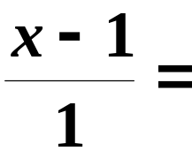
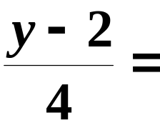
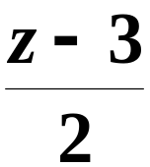
例
求过两点M₁(1,2,3),M₂(2,6,5)的直线方程.
解
向量
与直线平行
· M₂
· M₁
所求直线方程为

Slide 7




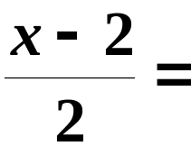
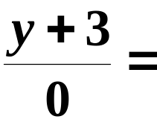
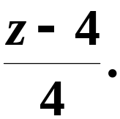
例
解
交点为
. A
. B
取
所求直线方程

Slide 8

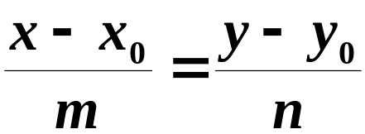

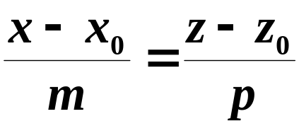
各类直线方程形式的互换
1 将直线的对称式方程
化为一般方程
如对称式方程为
则
问题：是否唯一？

Slide 9
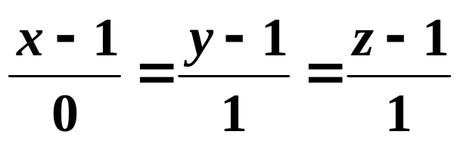



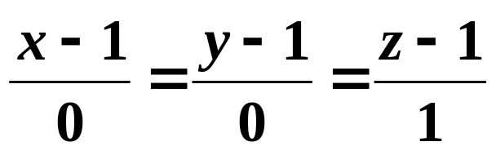



各类直线方程形式的互换
1 将直线的对称式方程
化为一般方程
如对称式方程为
可写成一般方程
又如
可写成一般方程
对称式方程的分母为0时，其分子也为0.

Slide 10
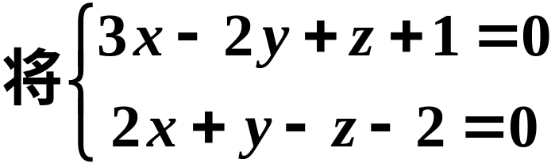




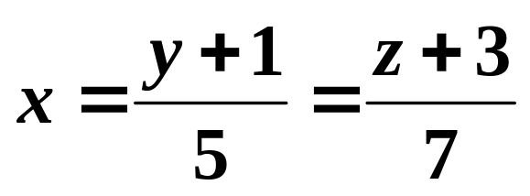
2. 直线的一般方程化为对称式方程
例
化为对称式方程.
解
解出共同的变量
x.
即得对称式方程.

Slide 11
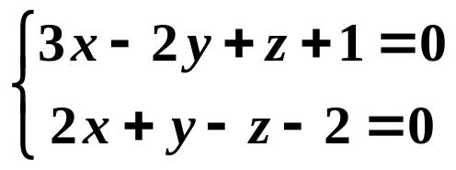

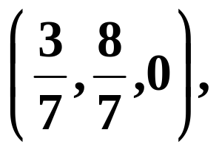



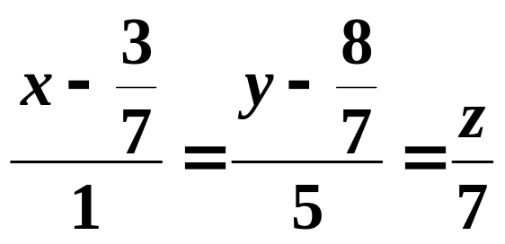

将 化为对称式方程.
法二
先求直线上一定点:
于是得直线上的一定点
因所求直线与两平面的法向量都垂直.
取
对称式方程

Slide 12
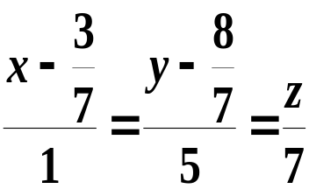
问题
1 两个对称式方程
怎么不一样?
2 对称式方程怎样转化为参数方程形式？

Slide 13
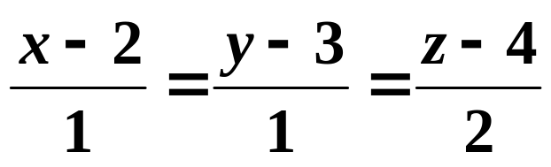
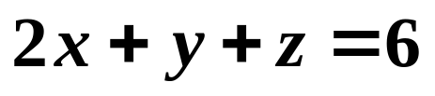
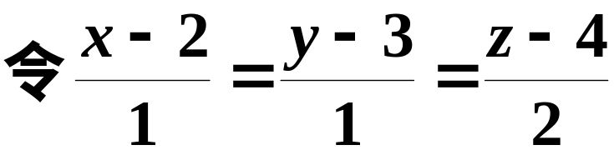

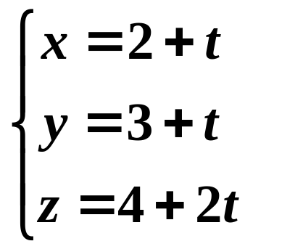




例
求直线
与平面
的交点.
解
代入平面方程,
得
再代入
得

Slide 14
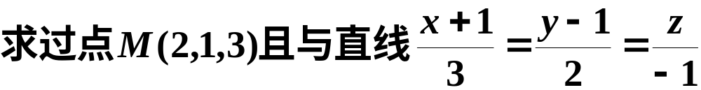









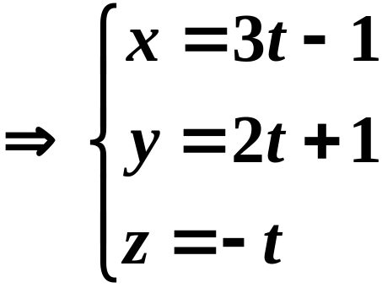
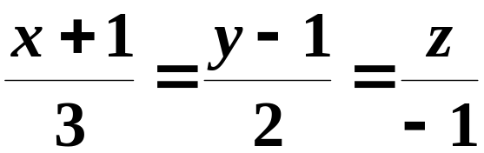
例
垂直相交的直线方程.
解
先作一过点M且与已知直线垂直的平面
.
M
再求已知直线与该平面的交点N,
令

Slide 15
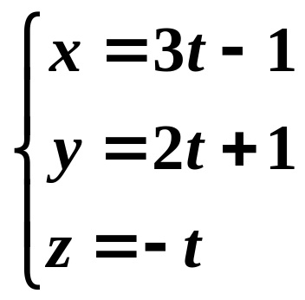

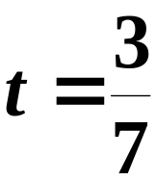
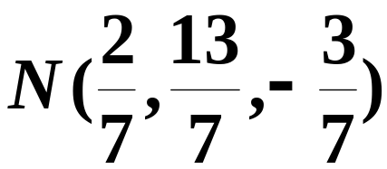


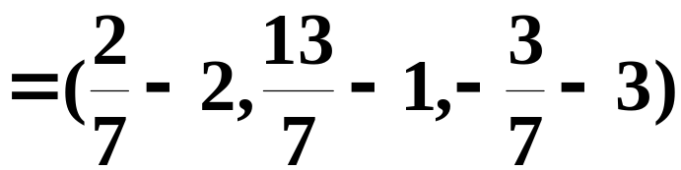
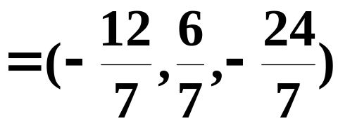
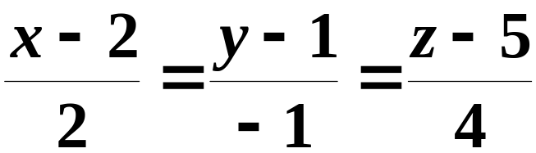
将
代入
.
得
交点
M
取所求直线的方向向量为
直线方程为

Slide 16
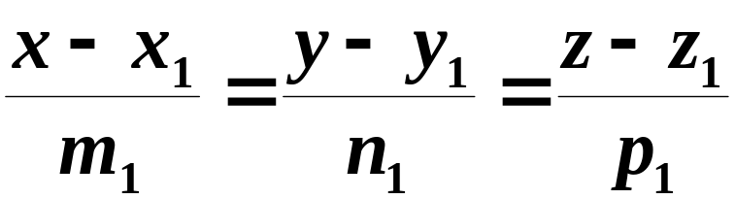

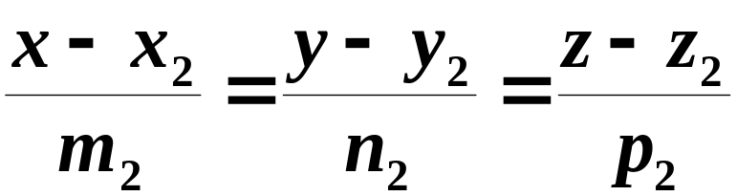

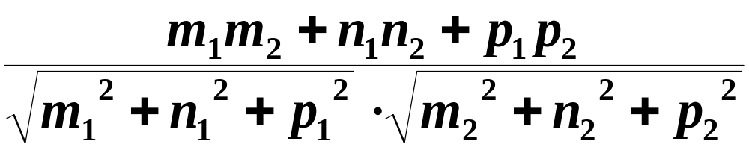

三、两直线的夹角
定义
两直线的方向向量的夹角称两直线的夹角.
（锐角）
直线
直线
^
两直线的夹角公式

Slide 17



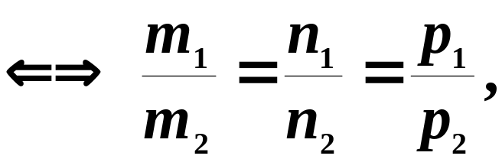

^
两直线的位置关系:
(两直线垂直、平行的条件)
//

Slide 18





两直线的位置关系:
(两直线垂直、平行的条件)
//
例
直线
直线

Slide 19
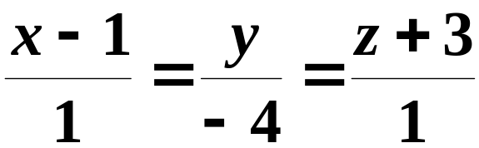
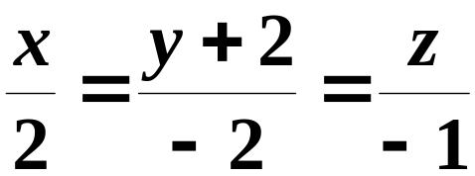
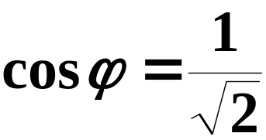
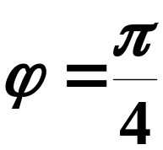
例
求直线
与
的夹角.
解
直线的方向向量分别为(1,-4,1),(2,-2,1).
所以

Slide 20
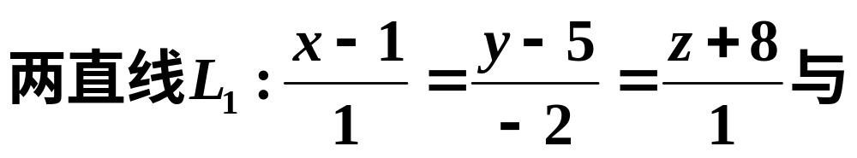
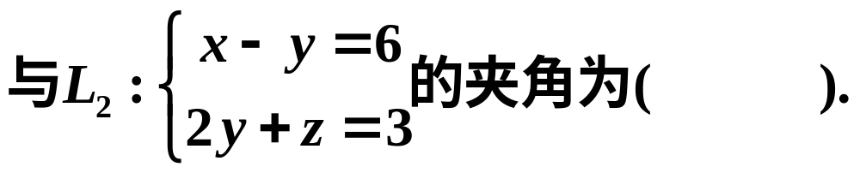
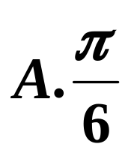
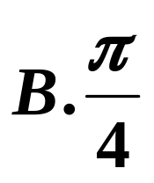
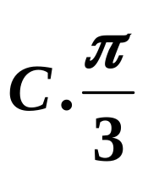
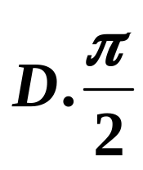
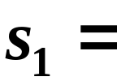




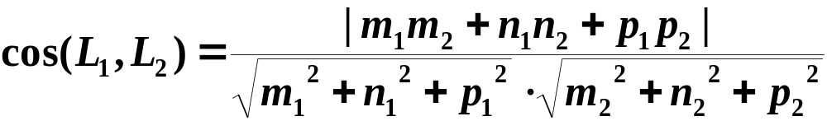
例
C
提示
^

Slide 21

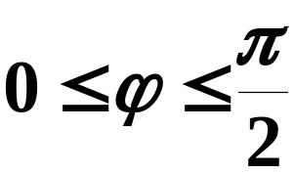

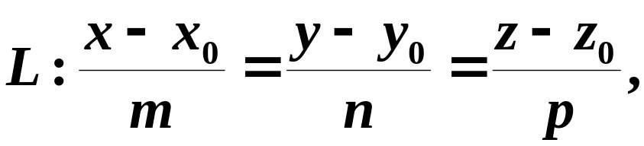







四、直线与平面的夹角
定义
直线和它在平面上的投影直线的
夹角
称直线与平面的夹角.
^
^
^
直线与平面的夹角公式

Slide 22












^
直线与平面的
位置关系：
(直线与平面垂直、平行的充要条件)
//

Slide 23








例
求直线与平面的夹角.
解
为所求夹角.

Slide 24

例
求过点(1,-2,4)与平面2x-3y+z=4垂直的直线方程.
解
直线的方向向量为
(2,-3,1).
所以直线方程为

Slide 25






平面束的方程
设有两块不平行的平面
其中系数不互相成比例
交成一条直线L
(3)表示过直线L的所有平面
过直线L平面束方程.

Slide 26







例
解
过已知直线的平面束方程为
·
将点 代入(1)中,得
将
代入(1)中,得

Slide 27




例
求直线
上的投影直线方程.
解
过已知直线的平面束方程为
即
在这些平面中，必有一个与已知平面x+y+z=0垂直，
其交线即为投影直线.
此平面与x+y+z=0垂直表示两平面法向量垂直，
所以
所以垂直平面的方程为 y-z-1=0.
所求直线方程为

Slide 28







例
解
过已知直线的平面束方程为

Slide 29








由此得
代回平面束方程为

Slide 30






练习
1.
与直线
及
都平行且过原点的平面方程为( ).
提示
平面过原点
法向量
由点法式方程即可得.

Slide 31



2.
提示

Slide 32







3.
提示

Slide 33









4
C
提示
//

Slide 34






5
的交线平行的直线方程.
解
设所求直线的方向向量为
取
所求直线的方程

Slide 35
6
垂直相交的直线方程.
解
先作一过点M且与已知直线垂直的平面
.
M
再求已知直线与该平面的交点N,
令

Slide 36
将
代入
.
得
交点
M
取所求直线的方向向量为
直线方程为

Slide 37

五、小结
空间直线的一般方程
各类直线方程的作用及它们之间的互换
空间直线的对称式方程
(关键确定直线的方向向量)
空间直线的参数方程
两直线的夹角
(两直线垂直、平行的充要条件)
直线与平面的夹角
(直线与平面垂直、平行的充要条件)

Slide 38
作业
练习册 本节全部
课下练习：教材 全部（含总习题八）

